Slide 1
1.1
CƠ HỌC KỸ THUẬT ROBOT

Slide 2
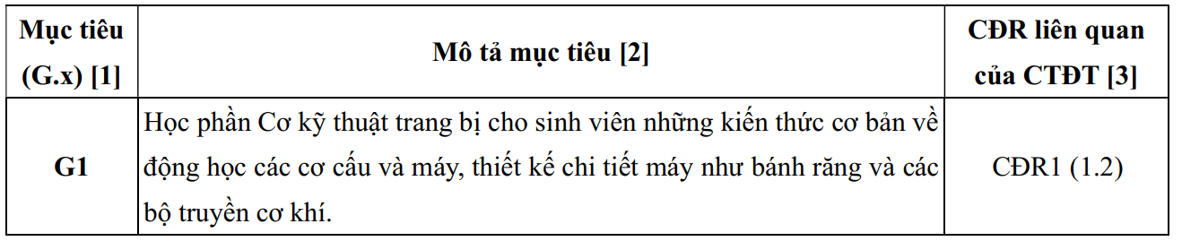
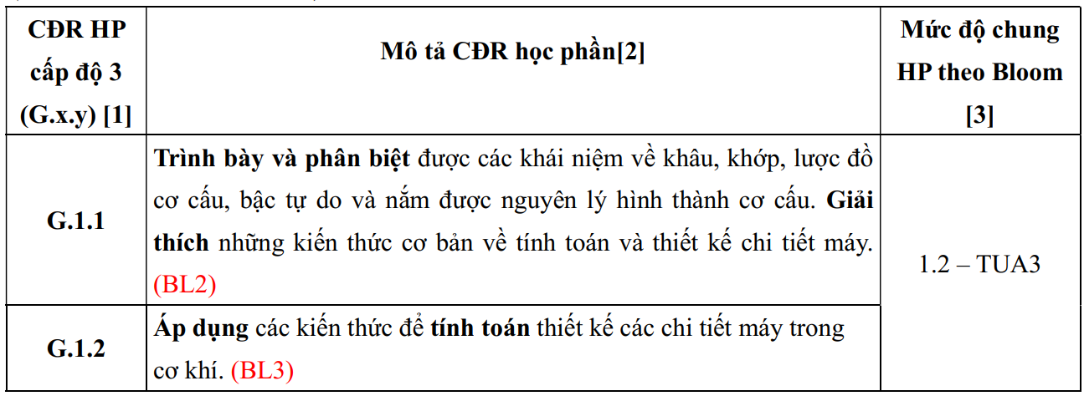

Slide 3
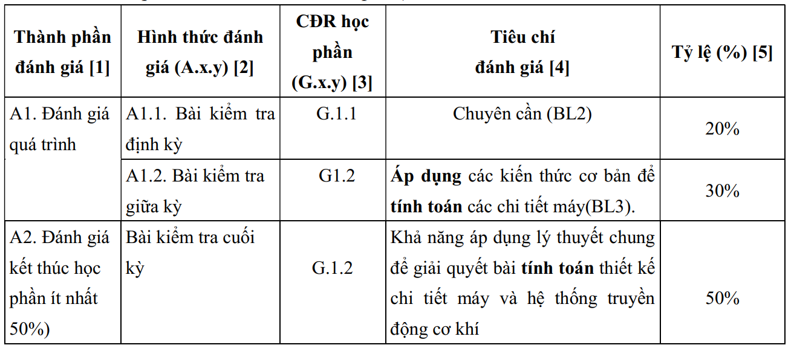
ĐÁNH GIÁ HỌC PHẦN

Slide 4
GIỚI THIỆU MÔN HỌC
1.2
Nội dung môn học:
Cung cấp các kiến thức kiến thức cơ bản về cơ cấu và máy, cách giải quyết các bài toán về động học, động lực học của các cơ cấu và máy.
Phương pháp học tập:
Có tài liệu học tập
Tham gia đầy đủ các buổi học
Làm đầy đủ các bài tập (tự làm)
Chủ động trong học tập và ôn tập các dạng bài toán trong môn học

Slide 5
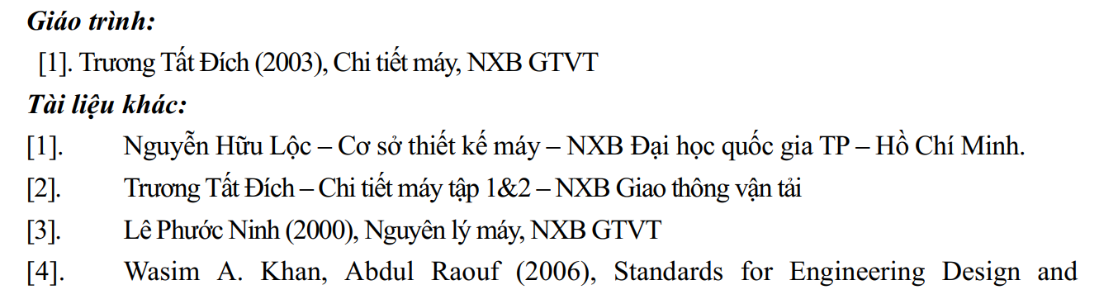
GIỚI THIỆU MÔN HỌC
1.3

Slide 6
CHƯƠNG 1 – PHÂN TÍCH CẤU TRÚC CƠ CẤU
1.4
  Nội dung và mục đích của phân tích cấu trúc:
    Nội dung:
Khảo sát cơ cấu, điều kiện để cơ cấu có chuyển động xác định;
Phân loại cơ cấu theo đặc trưng cấu trúc;
Nghiên cứu nguyên lý tạo thành cơ cấu;
Xây dựng lược đồ cơ cấu.
Mục đích
Biết nguyên lý hình thành và khả năng chuyển động của cơ cấu từ đó xác định được tính công nghệ và khả năng ứng dụng của cơ cấu.
Vì các tính chất động học, động lực học của cơ cấu và máy phụ thuộc vào cấu trúc của chúng, do đó từ kết quả phân tích cấu trúc ta chọn được phương pháp nghiên cứu động học, động lực học đối với từng loại cơ cấu và máy một cách hợp
lý.

Slide 7
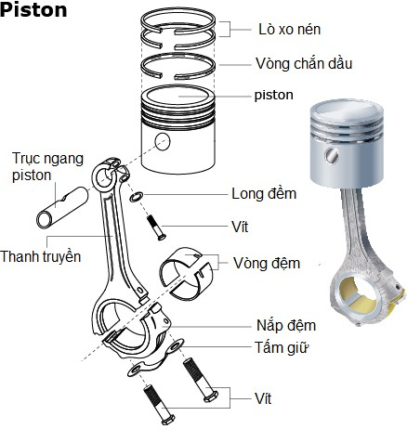
CHƯƠNG 1 – PHÂN TÍCH CẤU TRÚC CƠ CẤU
1.5
  Các khái niệm và định nghĩa cơ bản
    Chi tiết máy
Máy có thể tháo rời ra thành nhiều bộ phận khác nhau, bộ phận hoàn chỉnh không thể tháo rời được nữa gọi là chi tiết máy.
      Cơ cấu hay máy do nhiều chi tiết ghép thành.
      Các chi tiết máy được nối động hoặc
nối cứng với nhau.

Slide 8
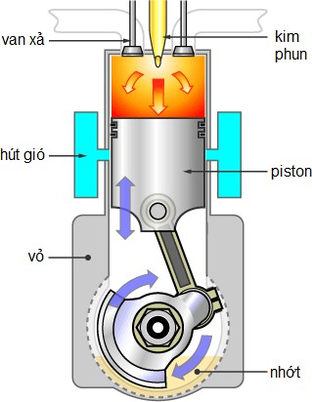
CHƯƠNG 1 – PHÂN TÍCH CẤU TRÚC CƠ CẤU
1.6
  Các khái niệm và định nghĩa cơ bản
    Khâu
Máy gồm nhiều bộ phận chuyển động tương đối với nhau. Mỗi bộ phận chuyển động riêng biệt được gọi là một khâu.
      Khâu có thể là một chi tiết máy hoặc nhiều chi tiết máy ghép cứng lại với nhau.

Slide 9
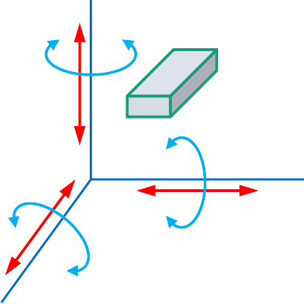
CHƯƠNG 1 – PHÂN TÍCH CẤU TRÚC CƠ CẤU
1.7
  Các khái niệm và định nghĩa cơ bản
    Bậc tự do
Số khả năng chuyển động độc lập của một vật hay một cơ cấu gắn với một hệ quy chiếu cho trước được gọi là bậc tự do của vật hay của cơ cấu đó.
      Một vật tự do trong hệ quy chiếu phẳng x-y có 3 BTD: T_{x}, T_{y}, Q_{z}
      Một vật tự do trong hệ quy chiếu không gian x-y-z có 6 BTD: T_{x}, T_{y}, T_{z}, Q_{x}, Q_{y}, Q_{z}
y
z
Q_{z}
T_{y}
T_{z}
y
Q_{z}
x
T_{x}
T
T
Q
y
x
Q_{x}
y
x

Slide 10
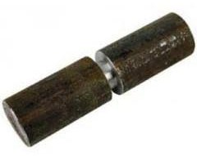
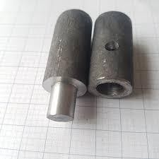
CHƯƠNG 1 – PHÂN TÍCH CẤU TRÚC CƠ CẤU
1.8
  Các khái niệm và định nghĩa cơ bản
    Nối động, khớp động và phân loại khớp động
      Nối động: Để tạo thành cơ cấu, các khâu được liên kết với nhau theo một quy luật nào đó sao cho sau khi nối các khâu vẫn có khả năng chuyển động tương đối với nhau được gọi là nối động các khâu.
      Thành phần khớp động: Là vị trí tiếp xúc trên mỗi khâu
      Khớp động: Tập hợp các thành phần khớp động của 2 khâu tạo thành một khớp động
Khâu 1
Khâu 2
Khâu 1
Khâu 1
Khâu 2
Khâu 2
Khớp động (Khớp bản lề)
Nối động
Thành phần khớp động

Slide 11
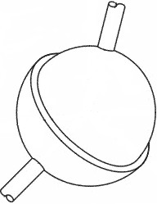
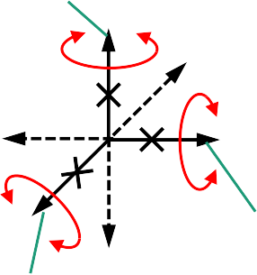
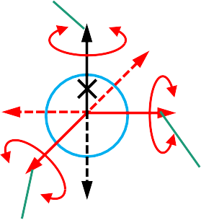
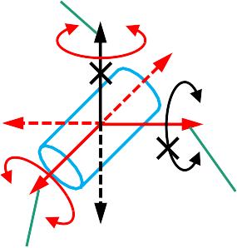




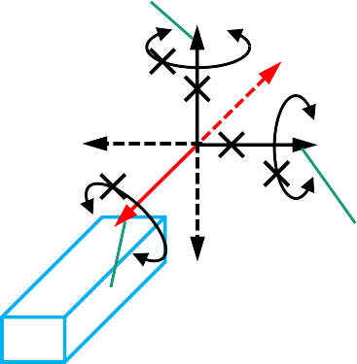


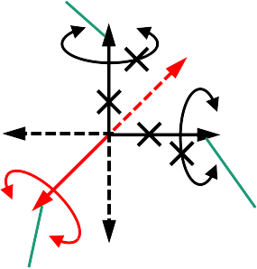







CHƯƠNG 1 – PHÂN TÍCH CẤU TRÚC CƠ CẤU
NHH
1.9
1.2. Các khái niệm và định nghĩa cơ bản
1.2.4. Nối động, khớp động và phân loại khớp động
z
y
Phân loại khớp động:
x
Theo số bậc tự do bị hạn chế: Khớp loại k bị hạn chế k bậc tự do
T_{z}
T
T_{z}
Q
z
Q
Q
z
z
z
Q_{y}
Q_{y}
Q_{y}
Q
Q
Q_{x}
T_{x}
T_{y}
x
T
x
T
y
y
T
Khớp loại 1
T
Khớp loại 2
Khớp loại 3
x
x
T_{z}
Q_{z}
T_{z}
Q_{z}
Q
Q_{y}
y
Q_{x}
Q
T_{y}
x
T
T_{x}
y
T
Khớp loại mấy?
x
Khớp loại 4
Khớp loại 5

Slide 12
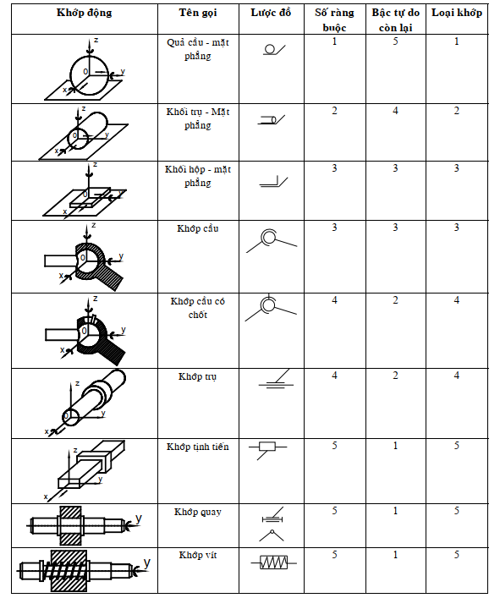

Slide 13
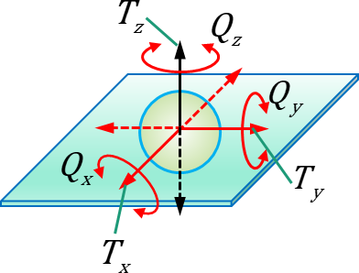
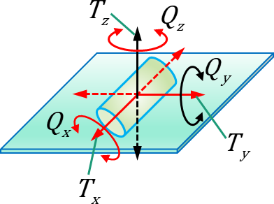
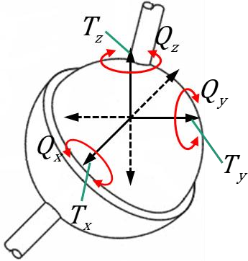
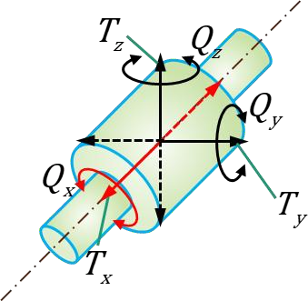
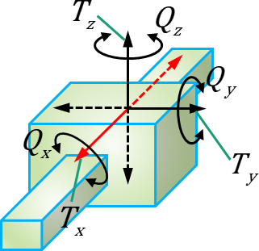
CHƯƠNG 1 – PHÂN TÍCH CẤU TRÚC CƠ CẤU
NHH
1.10
  Các khái niệm và định nghĩa cơ bản
    Nối động, khớp động và phân loại khớp động
      Phân loại khớp động:
Theo đặc điểm tiếp xúc: Khớp loại cao (C) và khớp loại thấp (T)
Khớp loại cao: Thành phần khớp động là điểm hoặc đường
Kết cấu đơn giản, dễ thực hiện các chuyển động phức tạp.
Không có tính thuận nghịch
Khớp loại thấp: Thành phần khớp động là mặt
Khả năng truyền tải và chịu mài mòn tốt.
Có tính thuận nghịch

Slide 14











CHƯƠNG 1 – PHÂN TÍCH CẤU TRÚC CƠ CẤU
NHH
1.11
  Các khái niệm và định nghĩa cơ bản
    Lược đồ khâu, khớp
      Lược đồ khớp: Để thuận tiện và thống nhất trong nghiên cứu, các khớp được biểu diễn dưới dạng lược đồ.
2
2
2
2
1
1
1
1
2
1
2
2
1
2
1
1
2
1
2
1

Slide 15











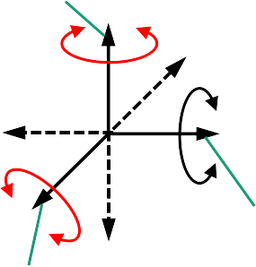



CHƯƠNG 1 – PHÂN TÍCH CẤU TRÚC CƠ CẤU
NHH
1.12
1.2. Các khái niệm và định nghĩa cơ bản
1.2.5. Lược đồ khâu, khớp
Lược đồ khớp:
1
1
1
2
2
2
1
2
1
1
2
1
2
1
2
2
1
2
2
1
2
1
1
T_{z}
Q_{z}
Q_{y}
1
Q_{x}
T
2
y
T
2
x

Slide 16
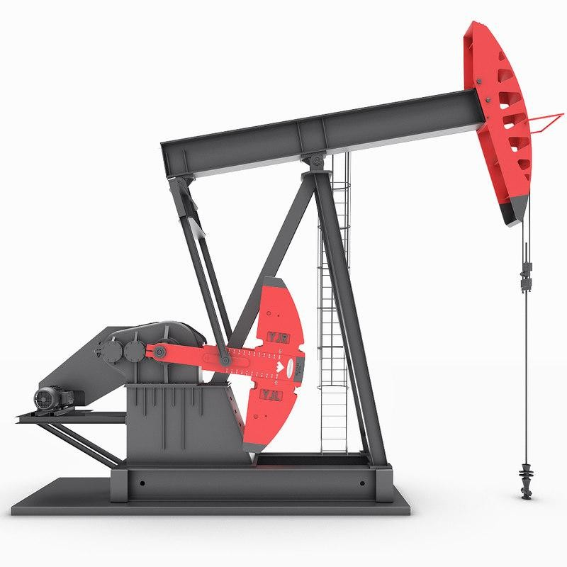
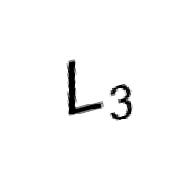
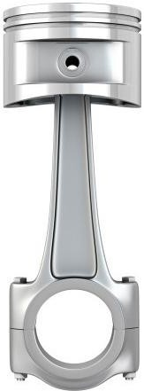








CHƯƠNG 1 – PHÂN TÍCH CẤU TRÚC CƠ CẤU
NHH
1.13
  Các khái niệm và định nghĩa cơ bản
    Lược đồ khâu, khớp
      Lược đồ khâu: Biểu diễn các thành phần khớp động trên khâu và vị trí tương quan giữa chúng. Các thông số xác định vị trí tương đối giữa các thành phần khớp động trên cùng một khâu gọi là kích thước động của khâu.
Lược đồ khâu
Kích thước động

Slide 17
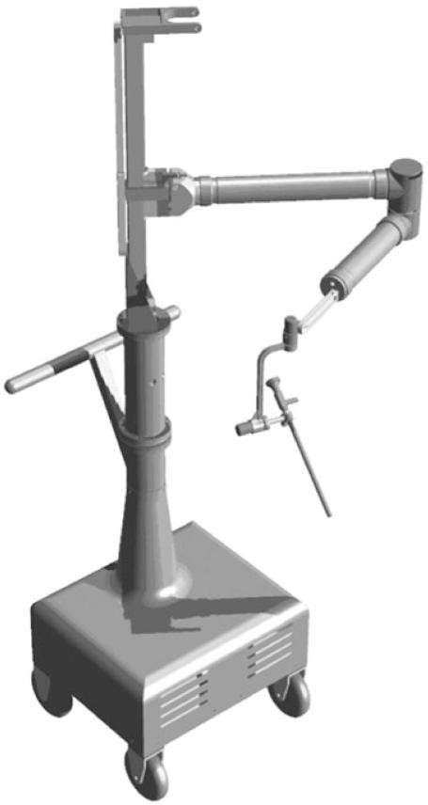
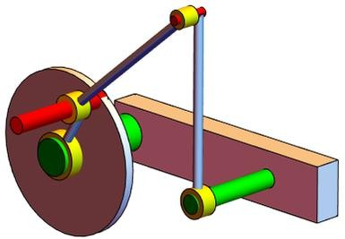
CHƯƠNG 1 – PHÂN TÍCH CẤU TRÚC CƠ CẤU
NHH
1.14
  Các khái niệm và định nghĩa cơ bản
    Chuỗi động, cơ cấu, lược đồ cơ cấu
      Chuỗi động: Gồm nhiều khâu nối động với nhau.
Chuỗi động kín: Mỗi khâu được • nối với ít nhất 2 khâu khác.
Chuỗi động hở: Có khâu chỉ nối với một khâu duy nhất.
Cố định
một khâu
Tập hợp
Tập hợp
Khâu
Chuỗi động
Cơ cấu
Máy

Slide 18
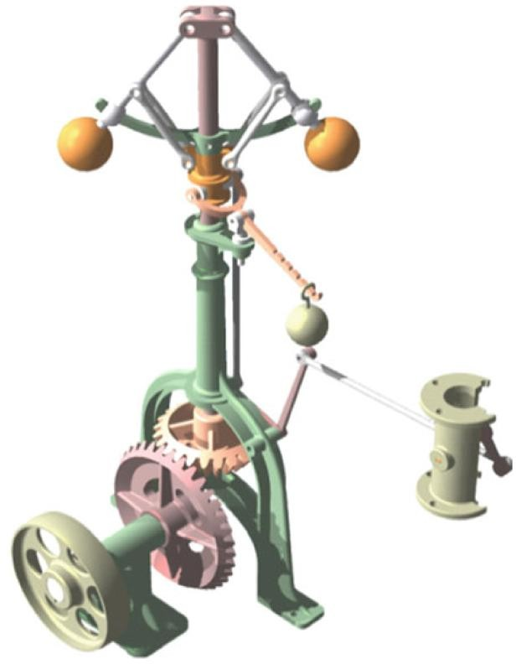
CHƯƠNG 1 – PHÂN TÍCH CẤU TRÚC CƠ CẤU
NHH
1.15
  Các khái niệm và định nghĩa cơ bản
    Chuỗi động, cơ cấu, lược đồ cơ cấu
      Cơ cấu: Là chuỗi động có một khâu cố định. Khâu cố định được gọi là giá và
được gắn với một hệ quy chiếu.
Cơ cấu phẳng: Các khâu chuyển
Cơ cấu không gian: Các khâu
động
hoặc
trong
trong
cùng
các
một mặt
mặt phẳng
phẳng
song
chuyển động trong các mặt phẳng không song song với nhau.
song với nhau.
Cố định một khâu
Tập hợp
Tập hợp
Khâu
Chuỗi động
Cơ cấu
Máy

Slide 19
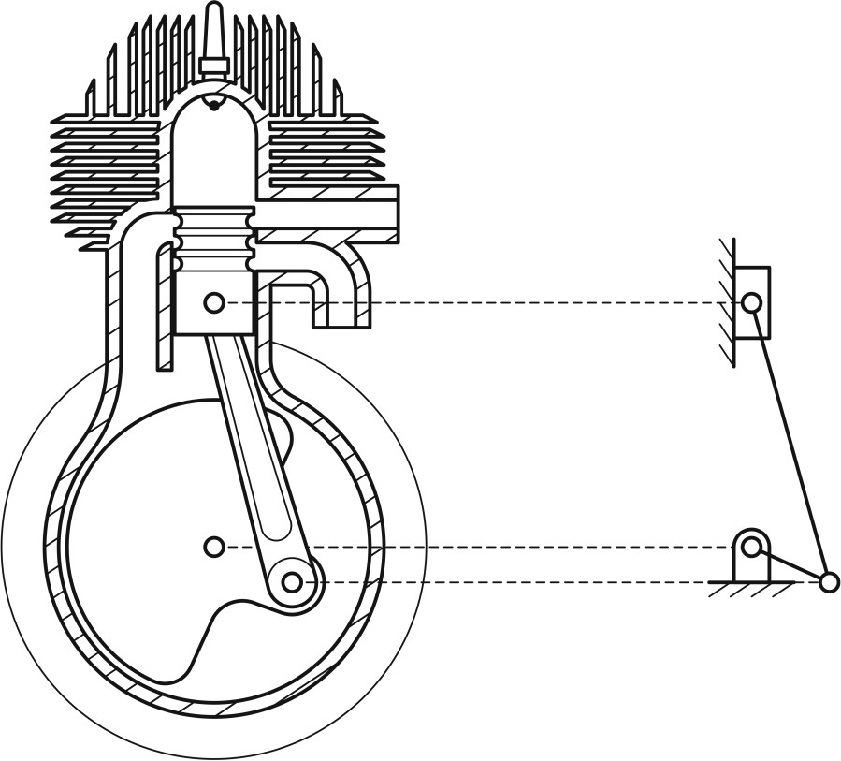
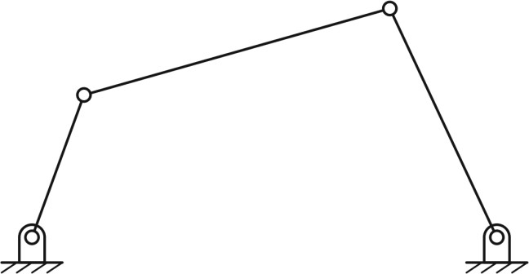
CHƯƠNG 1 – PHÂN TÍCH CẤU TRÚC CƠ CẤU
NHH
1.16
  Các khái niệm và định nghĩa cơ bản
    Chuỗi động, cơ cấu, lược đồ cơ cấu
      Lược đồ cơ cấu: Là sự kết hợp lược đồ khâu, khớp.
        Cơ cấu 4 khâu bản lề • Cơ cấu tay quay con trượt

Slide 20
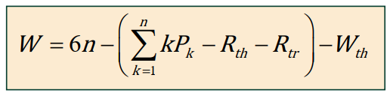
NHH
CHƯƠNG 1 – PHÂN TÍCH CẤU TRÚC CƠ CẤU
1.17
  Cơ cấu phẳng
    Tính số bậc tự do của cơ cấu
Số BTD của cơ cấu = Tổng số BTD của khâu động – Tổng số ràng buộc của các khớp.
W =W_{O} −R
n
Đối với cơ cấu không gian:W = 6n và R =
∑
kP
O
k
k =1
Trong đó: W_{o} là tổng số bậc tự do của khâu động; n là tổng số khâu động (không bao gồm giá); R là tổng số ràng buộc của các khớp; P_{k} là khớp loại k, mỗi khớp loại k hạn chế k bậc tự do.
Công thức tổng quát tính bậc tự do của cơ cấu:
Trong đó: W_{th} là số bậc tự do thừa (BTD không có ý nghĩa đối với vị trí các khâu động trong cơ cấu); R_{th} là số ràng buộc thừa; R_{tr} là số ràng buộc trùng

Slide 21
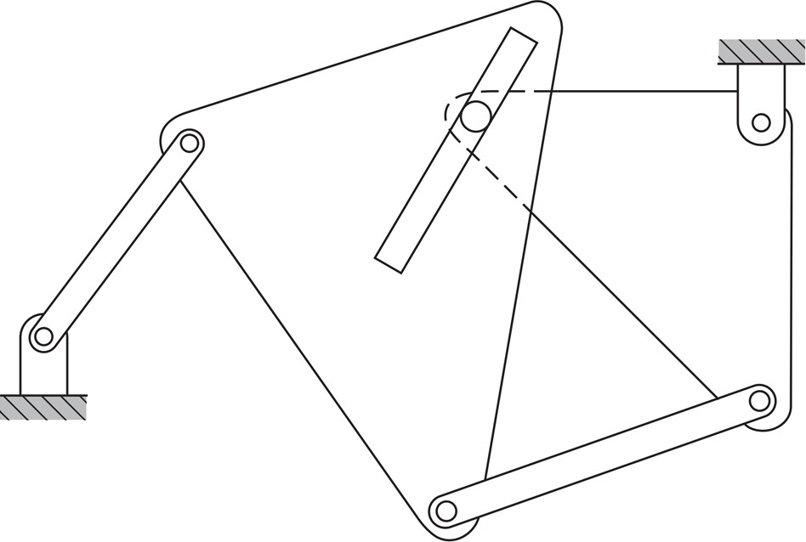
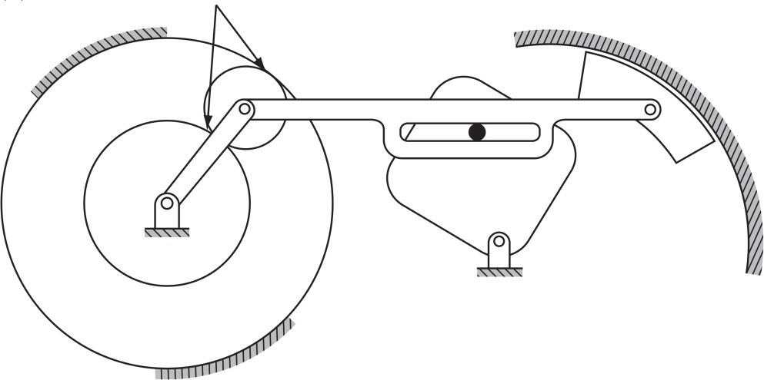
CHƯƠNG 1 – PHÂN TÍCH CẤU TRÚC CƠ CẤU
1.18
  Cơ cấu phẳng
    Tính số bậc tự do của cơ cấu
      Đối với cơ cấu phẳng gồm T khớp loại thấp và C khớp loại cao thì:
Tổng số BTD của khâu động: W_{O} = 3n
Tổng số ràng buộc của các khớp: R= 2T +C
Số BTD của cơ cấu: W = 3n− (2T +C)
Cách tính khớp trùng nhau:
Số khớp = số khâu (kể cả giá) - 1
Ăn khớp bánh răng
4
D
G
B
C
D
_{B} C
1
A
6
2
1
3
F
3
2
₅ E
A
H
0
E
Khớp trùng
0
W = 1
W = 1
F
4
Khớp trùng

Slide 22
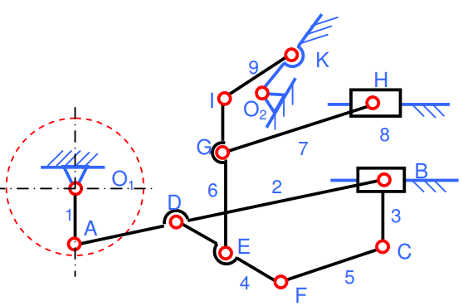
Ví dụ:

Slide 23
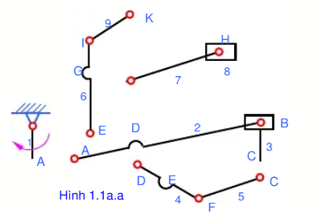

Slide 24
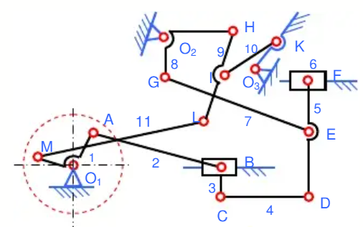

Slide 25
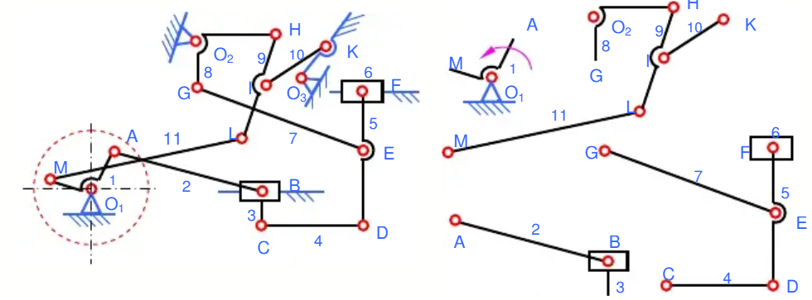
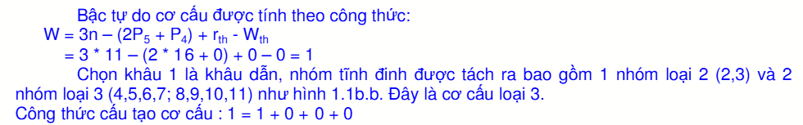

Slide 26






NHH
CHƯƠNG 1 – PHÂN TÍCH CẤU TRÚC CƠ CẤU
1.19
  Cơ cấu phẳng
    Tính số bậc tự do của cơ cấu
W = 3n− (2T +C)
Ràng buộc thừa Rth Xét cơ cấu hình bình hành
B
2 E B
2
E
C
C
1
5
3
1
3
+
5
ω₁
ω₁
A
A
F D
D
4
4
F
W = 0
W = 1
W = −1
Số BTD của cơ cấu:W = 3⋅ 4 − (2 ⋅ 6 + 0) = 0
Số BTD thực tế là 1 vì: Thêm khâu 5 nghĩa là thêm 3 BTD
Thêm 2 khớp E, F nghĩa là thêm 4 ràng buộc
→ Thừa 1 ràng buộc.
BTD thực tế của cơ cấu: W = 3⋅ 4 − (2 ⋅ 6 + 0 −1) = 1
Công thức tính BTD của cơ cấu khi có thêm ràng buộc thừa:
W = 3n− (2T +C−R_{th} )

Slide 27
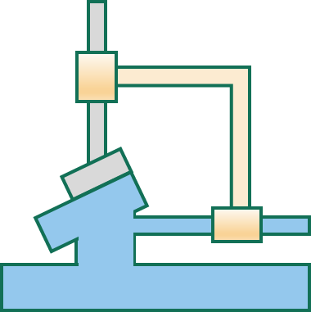
NHH
CHƯƠNG 1 – PHÂN TÍCH CẤU TRÚC CƠ CẤU
1.20
  Cơ cấu phẳng
    Tính số bậc tự do của cơ cấu
W = 3n− (2T +C−R_{th} )
Ràng buộc trùng R : Xét cơ cấu nêm
y
tr
Số BTD của cơ cấu: W = 3⋅ 2 − 2 ⋅ 3 − 0 = 0
Cơ cấu vẫn có khả năng chuyển động ⇒W = 1
Khi tháo khớp A: Khâu 2 có 1 ràng buộc: Q_{z}
2
A
1
C
B
Khi thêm khớp A: Khâu 2 có 2 ràng buộc: T , Q
x z
x
→ Ràng buộc Q_{z} bị trùng.
BTD thực tế của cơ cấu:
W = 3⋅ 2 − (2 ⋅ 3 + 0 − 0 −1) = 1
Giá
Trong tất cả các cơ cấu phẳng chỉ duy nhất cơ cấu nêm có ràng buộc trùng
Công thức tính BTD của cơ cấu khi có thêm ràng buộc thừa, ràng buộc trùng:
W = 3n− (2T +C−R_{th} −R_{tr} )

Slide 28
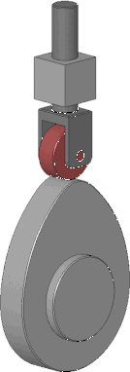


NHH
CHƯƠNG 1 – PHÂN TÍCH CẤU TRÚC CƠ CẤU
1.21
  Cơ cấu phẳng
    Tính số bậc tự do của cơ cấu
W = 3n− (2T +C)
BTD thừa W_{th}: Xét cơ cấu cam
  Số BTD của cơ cấu: W = 3⋅ 3 − 2 ⋅ 3 −1 = 2
  Số BTD thực tế là 1. Vì khi cố định chuyển động quay của con lăn (loại bỏ 1 BTD thừa của con lăn) không ảnh hưởng đến hoạt động của cơ cấu.
→ BTD thực tế của cơ cấu:
W = 3⋅ 3 − 2 ⋅ 3 −1−1 = 1
C
Công thức tính BTD của cơ cấu khi có ràng buộc thừa, ràng buộc trùng, BTD thừa:
3
2
B
W = 3n− (2T +C−R_{th} −R_{tr} ) −W_{th}
A
1

Slide 29
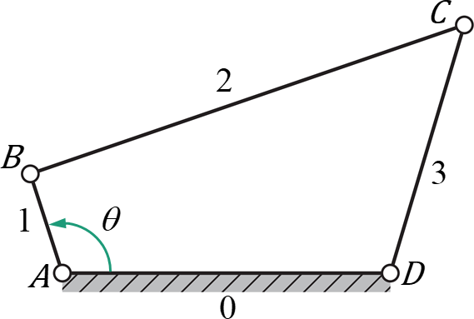
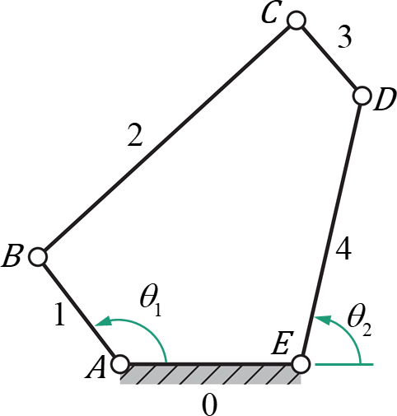

CHƯƠNG 1 – PHÂN TÍCH CẤU TRÚC CƠ CẤU
NHH
1.22
  Cơ cấu phẳng
    Ý nghĩa của bậc tự do, khâu dẫn và bị dẫn, khâu phát động
      Số BTD bằng số thông số vị trí độc lập của cơ cấu
→ Muốn xác định vị trí của cơ cấu thì phải biết BTD.
      Mỗi khâu dẫn ứng với một quy luật chuyển động cho trước
→ Số khâu dẫn bằng số BTD. Nếu biết quy luật chuyển động khâu dẫn (biết BTD của cơ cấu) ta xác định được quy luật chuyển động của các khâu còn lại.
Khâu có quy luật chuyển động biết trước được gọi là khâu dẫn, các khâu còn lại gọi là các khâu bị dẫn.
Khâu phát động là khâu nối trực tiếp với nguồn năng lượng để máy chuyển động,
khâu phát động có thể trùng với khâu dẫn.

Slide 30
CHƯƠNG 1 – PHÂN TÍCH CẤU TRÚC CƠ CẤU
NHH
1.23
  Cơ cấu phẳng
    Phân tích cấu trúc
      Nhóm At-xua
Để phân tích cấu trúc của cơ cấu → tách cơ cấu thành các nhóm.
Nhóm tĩnh định là nhóm có BTD bằng không.
C
2
B
3
E
Nhóm At-xua là nhóm tĩnh định tối giản
w_{Axua} = 3n− 2T = 0
1
4
5
A
0
D
F
C
2
C
B
2
3
E
B
3
E
4
4
5
5
D
F
D
F
Nhóm tĩnh định chưa tối giản
Nhóm tĩnh định tối giản → Nhóm At-xua

Slide 31

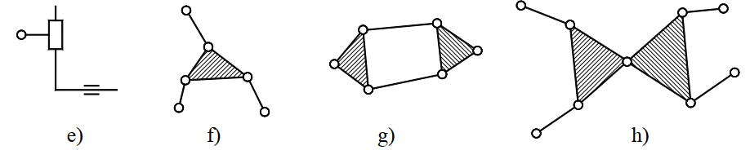
CHƯƠNG 1 – PHÂN TÍCH CẤU TRÚC CƠ CẤU
NHH
1.24
  Cơ cấu phẳng
    Phân tích cấu trúc
      Nhóm At-xua
Hạng của nhóm Atxua:
Các nhóm Atxua:
w_{Axua} = 3n− 2T = 0
Hạng 2
Hạng 2
n = 2, T = 3 → 2 khâu 3 khớp → hạng 2
n = 4, T = 6 → 4 khâu 6 khớp → hạng 3
n = 6, T = 9 → 6 khâu 9 khớp → hạng 4
n = 8, T = 12 → 8 khâu 12 khớp → hạng 5
......
Hạng 2
Hạng 2
Không tồn tại nhóm tĩnh định có 2 khớp trong
Hạng 2

Slide 32
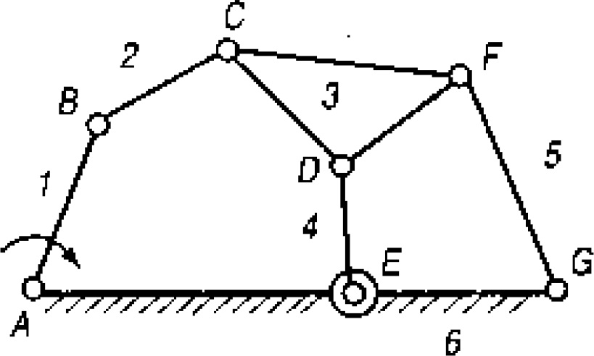
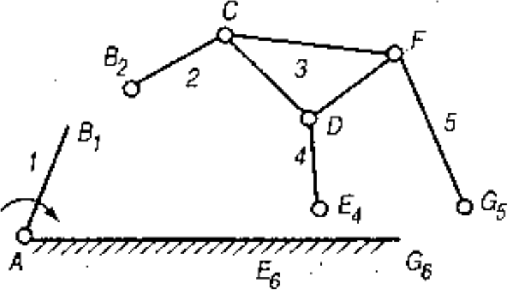
CHƯƠNG 1 – PHÂN TÍCH CẤU TRÚC CƠ CẤU
NHH
1.25
  Cơ cấu phẳng
    Phân tích cấu trúc
      Nhóm At-xua
Hạng của nhóm Atxua:
Ngoài các nhóm tĩnh định có 1 khớp trong, chỉ có các nhóm tĩnh định có từ 3 khớp trong trở lên.
Nếu các khớp trong của nhóm tĩnh định tạo thành 1 đa giác, thì hạng của nhóm Atxua lấy bằng số đỉnh của đa giác.
Nhóm Atxua hạng 3

Slide 33
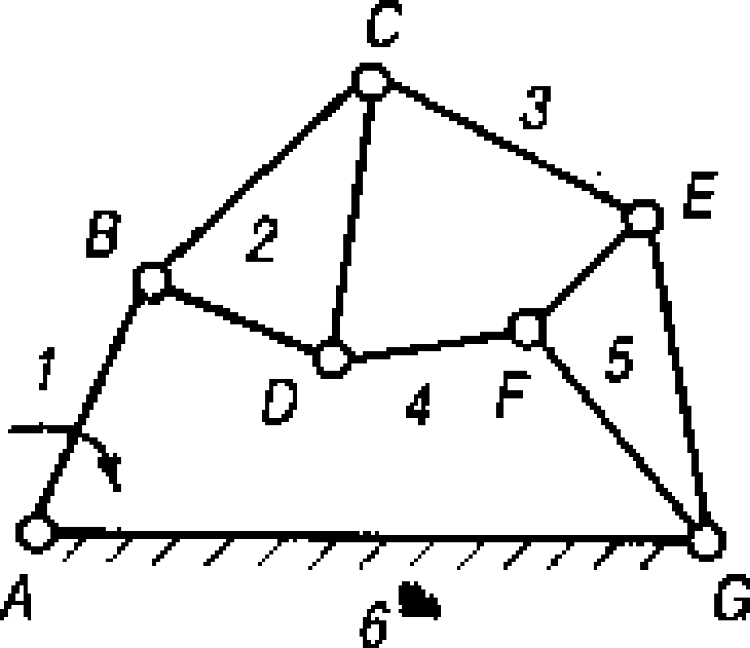
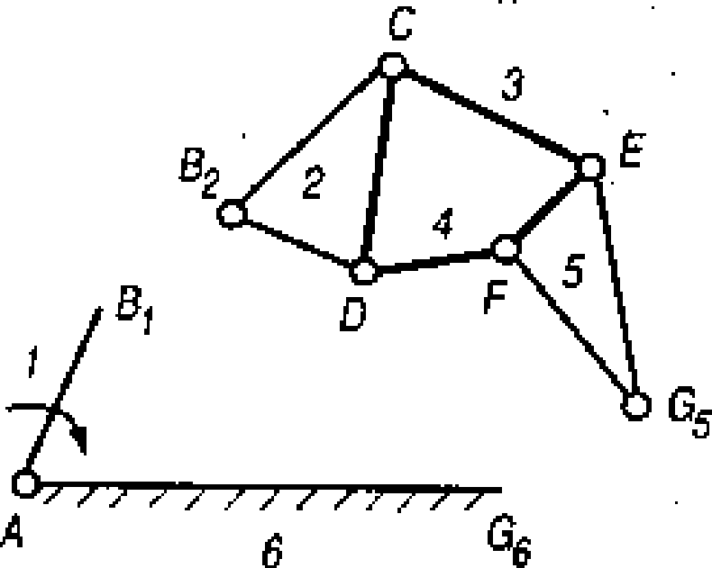
CHƯƠNG 1 – PHÂN TÍCH CẤU TRÚC CƠ CẤU
NHH
1.26
  Cơ cấu phẳng
    Phân tích cấu trúc
      Nhóm At-xua
Hạng của nhóm Atxua:
Nếu các khớp trong của một nhóm tĩnh định tạo thành nhiều đa giác thì hạng của nhóm lấy bằng số đỉnh của đa giác nhiều đỉnh nhất.
Nhóm Atxua hạng 4

Slide 34
CHƯƠNG 1 – PHÂN TÍCH CẤU TRÚC CƠ CẤU
NHH
1.27
  Cơ cấu phẳng
    Phân tích cấu trúc
      Nguyên tắc tách nhóm
Xác định được khâu dẫn (khâu dẫn và giá không thuộc các nhóm tách).
Thay thế khớp cao bằng khớp thấp (nếu có)
Tách nhóm xa khâu dẫn trước.
Tách nhóm đơn giản trước, nhóm phức tạp (nhóm hạng cao) sau.
C
2
B
3
E
1
4
5
A
0
D
F
C
2
B
3 _{E}
4
5
D
Số khâu và số khớp phải thỏa mãn điều kiện bậc tự do của nhóm.
F
Sau khi tách, phần còn lại của cơ cấu phải là một cơ cấu hoàn chỉnh hoặc còn
lại khâu dẫn nối với giá.

Slide 35
CHƯƠNG 1 – PHÂN TÍCH CẤU TRÚC CƠ CẤU
NHH
1.28
  Cơ cấu phẳng
    Phân tích cấu trúc
      Nguyên tắc tách nhóm
Nếu trong cơ cấu có khớp loại cao thì phải chuyển sang khớp loại thấp theo nguyên tắc: Bậc tự do của cơ cấu và quy luật chuyển động của cơ cấu phải không được thay đổi
Ví dụ: Thay thế khớp cao A bằng khớp thấp
B
B
3
C
3
C
O₂
O₂
2
F
2
5
F
G
5
4
4
D
6
O
D
6
O
A
E
₇ A
E
H ₁
O₁
1
O₁

Slide 36


CHƯƠNG 1 – PHÂN TÍCH CẤU TRÚC CƠ CẤU
NHH
1.29
  Cơ cấu phẳng
    Phân tích cấu trúc
      Xếp hạng (loại) cơ cấu
Khâu dẫn là cơ cấu hạng 1
Cơ cấu chỉ chứa một hạng nhóm At-xua duy nhất thì hạng cơ cấu cùng với hạng nhóm At-xua đó.
Cơ cấu chứa nhiều hạng nhóm At-xua thì được xếp hạng theo hạng nhóm At-xua cao nhất.
θ₁
θ₂
θ
θ
1
Cơ cấu hạng 2
Cơ cấu hạng 2
Cơ cấu hạng 3

Slide 37
CHƯƠNG 1 – PHÂN TÍCH CẤU TRÚC CƠ CẤU
NHH
1.30
  Cơ cấu phẳng
    Phân tích cấu trúc
      Xếp hạng (loại) cơ cấu
Số khớp trùng nhau = số khâu (kể cả giá) - 1
C
C
D
D
5
5
6
4
6
4
7
E
B
7
3
E
B
3
1
F
1
F
2
A
2
A
A, B, D, E có 2 khớp quay trùng nhau; Nhóm Atxua hạng 4 (6 khâu, 9 khớp) nên đây là cơ cấu hạng 4.

Slide 38


CHƯƠNG 1 – PHÂN TÍCH CẤU TRÚC CƠ CẤU
NHH
1.31
1.3. Cơ cấu phẳng
1.3.3. Phân tích cấu trúc
A
10
11
Xếp hạng (loại) cơ cấu
Số khớp trùng nhau = số khâu (kể cả giá) - 1
E
2 khâu 3 khớp
A
3
4
A
5
_{C} 4 khâu 6 khớp
B
10
11
2
4
G
C
3
E
B
5
B
2
7 C
7
2 khâu 3 khớp
6
6
G
1
D
8
1
D
9
F
D
8
B, C có 3 khớp quay trùng nhau A, D có 2 khớp quay trùng nhau
E, F có 1 khớp quay và 1 khớp tịnh tiến
9
F
2 khâu 3 khớp
Đây là cơ cấu hạng 3

Slide 39
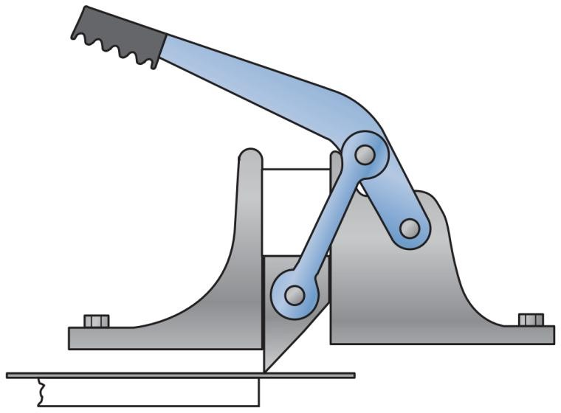
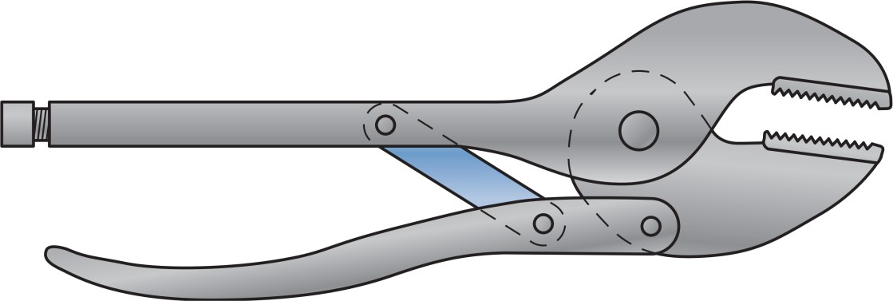
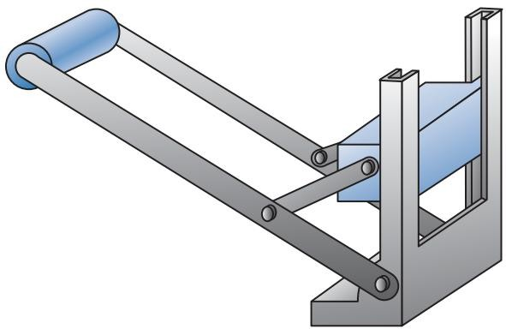

CHƯƠNG 1 – PHÂN TÍCH CẤU TRÚC CƠ CẤU
NHH
1.32
Bài tập 1.1
Vẽ lược đồ động và tính bậc tự do của các cấu sau.
(a)
(b)
(d)
(c)

Slide 40


CHƯƠNG 1 – PHÂN TÍCH CẤU TRÚC CƠ CẤU
NHH
1.33
Bài tập 1.2
Vẽ lược đồ động và tính bậc tự do của các cấu sau.
(a)
(b)

Slide 41




CHƯƠNG 1 – PHÂN TÍCH CẤU TRÚC CƠ CẤU
NHH
1.34
Bài tập 1.3
Vẽ lược đồ động và tính bậc tự do của các cấu sau.
(a)
(b)
(c)
(d)

Slide 42






CHƯƠNG 1 – PHÂN TÍCH CẤU TRÚC CƠ CẤU
NHH
1.35
Bài tập 1.4
Tách nhóm và xếp hạng (phân loại) các cấu sau (khâu dẫn là khâu 2).
(e)
(a)
(b)
(c)
(f)
(d)

